Slide 1

ALTIN SÖZLER

Slide 2

ALTIN SÖZLER

Slide 3

İster padişah, ister derviş, ister komutan olsun, elindekiyle yetindikten sonra hepsi birdir.
Nasır-ı Hüsrev

Slide 4

Yeryüzünde bütün ızdıraplar, aza kanaat etmemekten doğar.
Firdevs’i

Slide 5
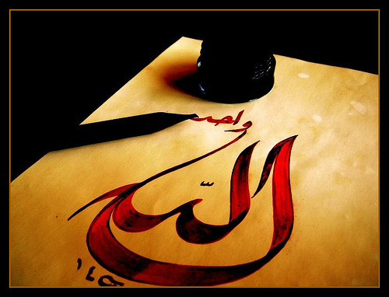

İnsanların en mutlusu kalbi ilimle dolu ve bedeni sabırla süslü olup elindeki ile yetinen kişidir.
Süfyan-ı Sevri

Slide 6
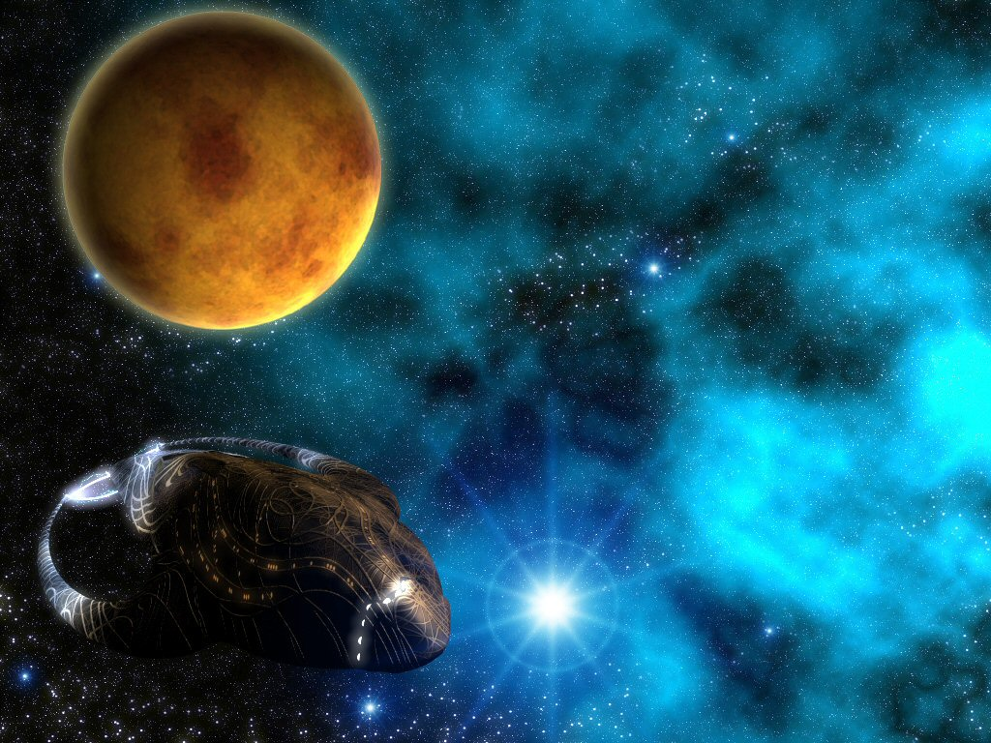
Hırslı insan, kendini güneş sanan ateşböceğidir. Kanaat ise ateşböceği olan insanı güneşe dönüştürür.
Muhammed BOZDAĞ

Slide 7

Zengin kişi elindekini yeterli görendir.
Emerson

Slide 8

Neşe, kanaat ve sükûnet, doktora evin kapılarını kapar.
Logav

Slide 9
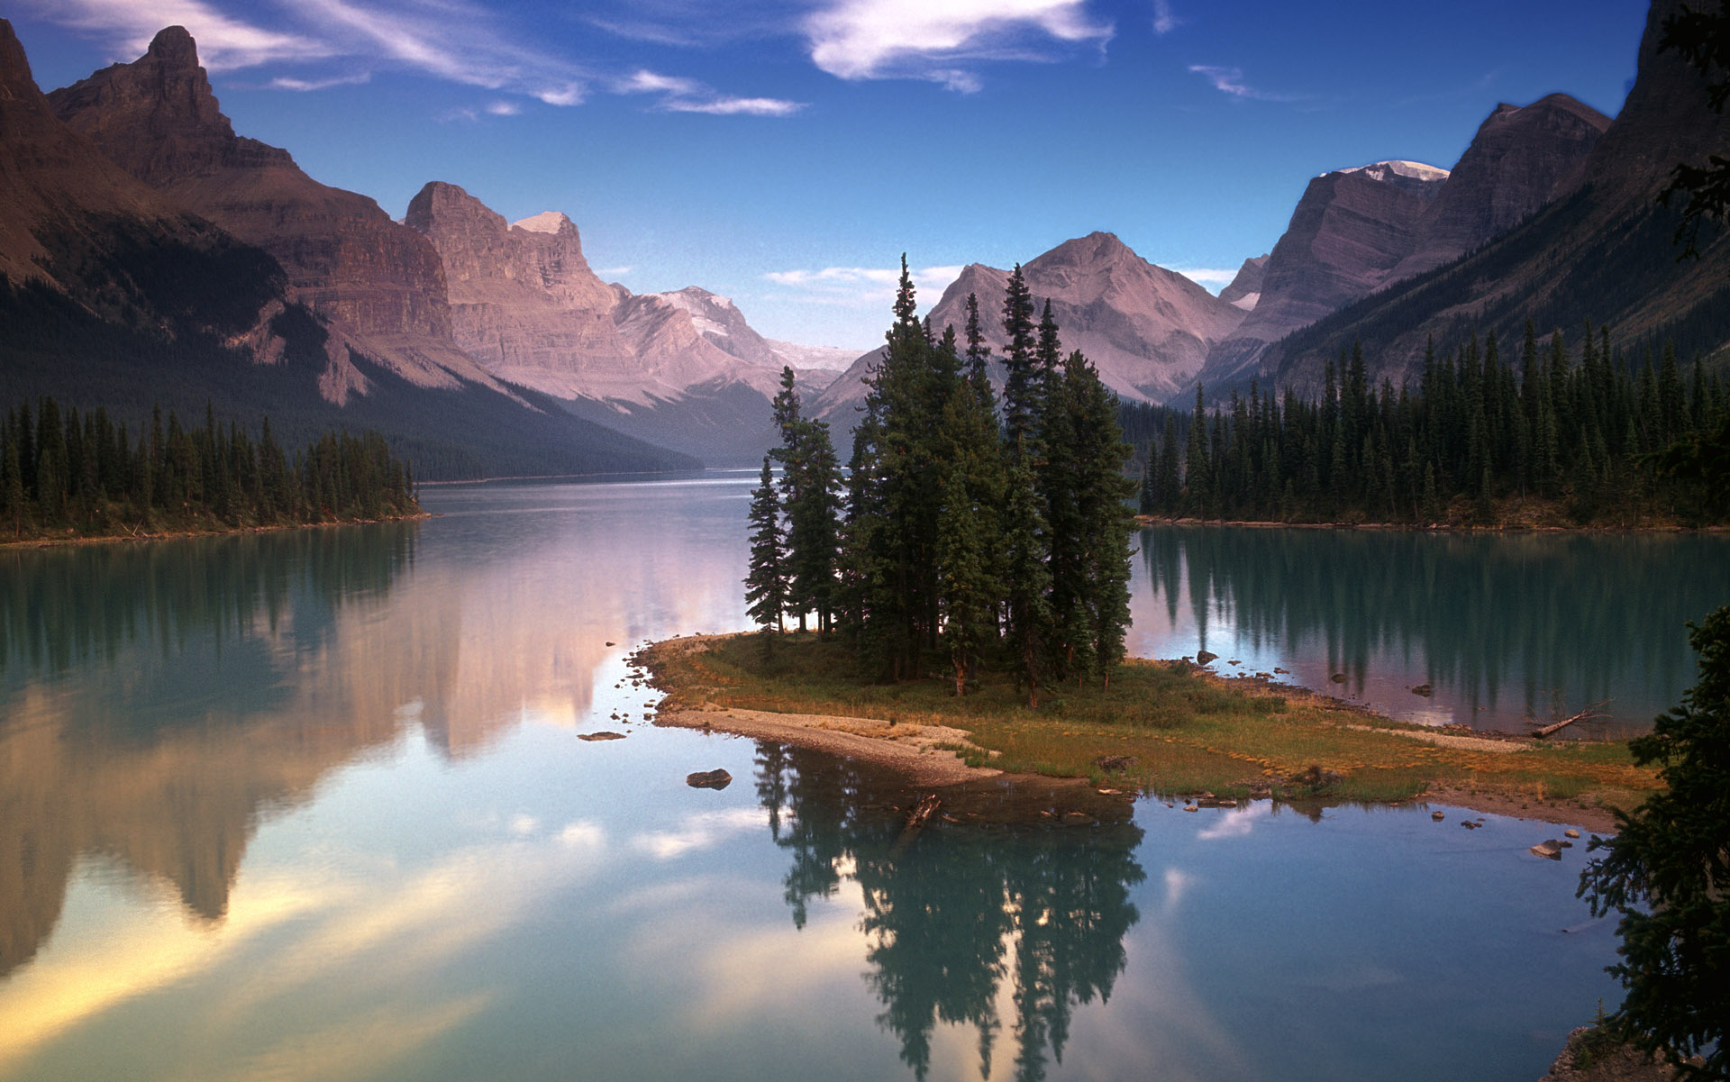
Dünya, hırs gösterenlerin sırtında, kanaat gösterenlerinin ayaklarının altındadır. Muhammed BOZDAĞ

Slide 10
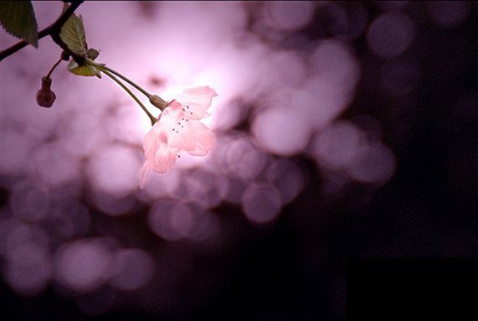
Çıplak ayaklı olmak, ayaksız olmaktan çok daha iyidir.
Herbert

Slide 11
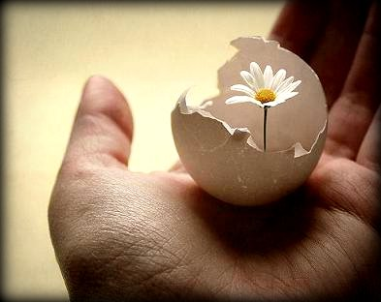
Azla mutluluk, çokla didişmekten iyidir. Benjamin Franklin

Slide 12

Allah'a en yakın olanlar, en fazla kanaat edenlerdir.
Sokrates

Slide 13
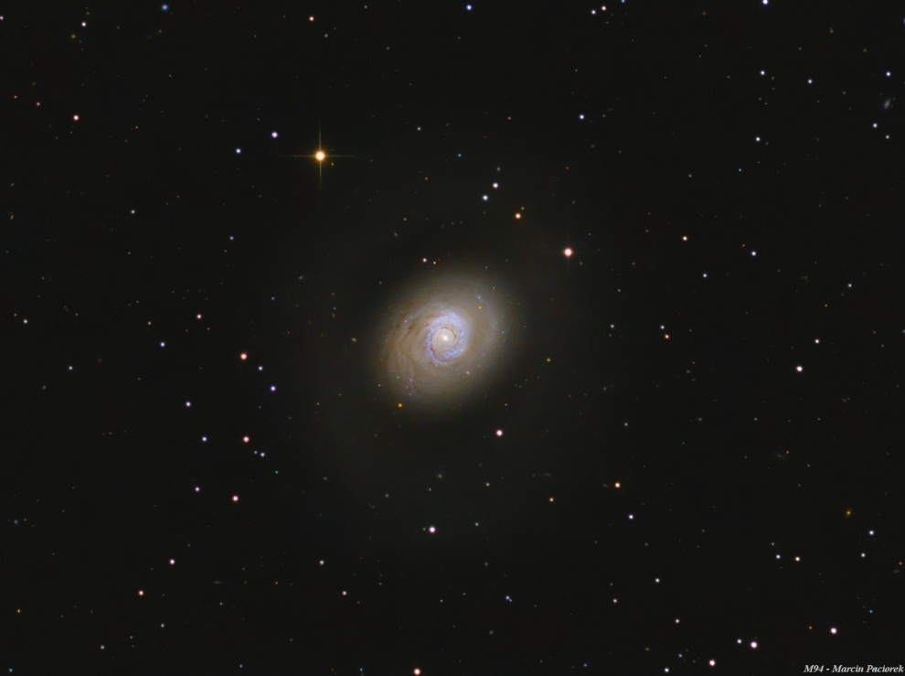
Kanaat eden aziz, aç gözlülük yapan zelil olur.
Hz. Ali (r.a.)

Slide 14

İzzet ve zenginlik dünyayı dolaşır nerede kanaat varsa oraya yerleşir.

Slide 15
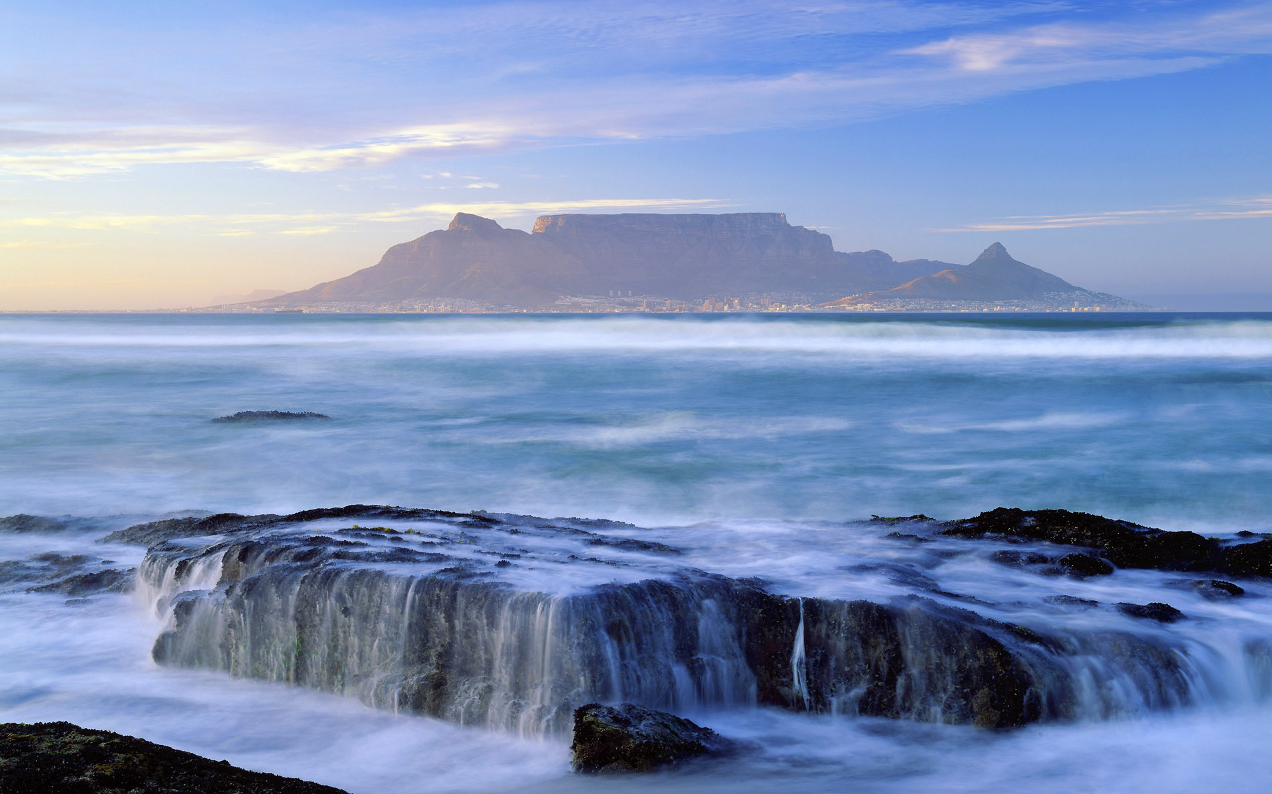
HAZIRLAYAN
YUSUF MEDİNELİ

